Slide 1

技能考核
手机端考试设计方案
Copyright© 2025PANJIT International Inc. All rights reserved.
Notes:
標題字型Title Font
English: Arial / 40
中文: 微軟正黑體 / 40 粗體(B) 顏色Color: R_0 / G_117 / B194

Slide 2
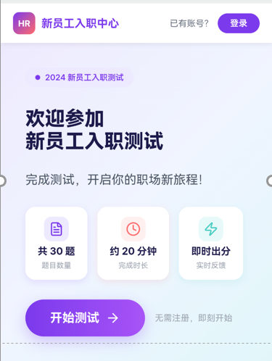
引导页
欢迎参加
标题：强茂半导体2026年度4月技能考试
副标题：手机端在线理论考试
题型与分值：
单选20题*2分/题
判断20题*1分/题
多选10题*3分/题
小计90分；
简答题1题*10分，纸质作答；
总分100分；
即时出分，实时反馈

Slide 3
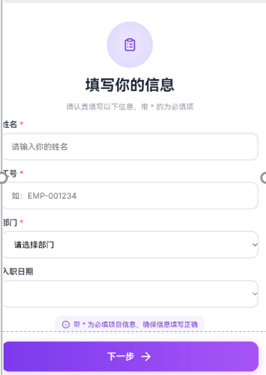
基本信息页
考试准入设计：姓名、工号、部门；删掉入职日期
加强核验：人脸核验 / 验证码二次验证/密码（身份证后6位）
1、人脸核验：HR提供照片+姓名的信息，导入后台数据，考试者刷脸
比对成功后登入；
2、验证码二次验证：员工输入手机号码，发送验证码到后登入；
3、密码：身份证后6位，建议采用此方式
4、员工无需输入工序，后台可根据姓名匹配到适合的试卷类型；

Slide 4
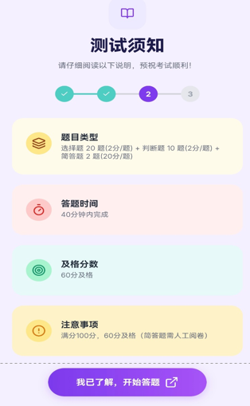
考试须知页
考前须知：
可折叠or
滑动设置
1、全程手机作答，禁止切屏（切屏≥3 次强制交卷）
2、禁止截图、录屏、找人代考，违者成绩作废
3、答题自动保存，中途不可退出
4、时间到自动交卷，不可延长
开放时段：4 月 XX 日 09:00 — 4 月 XX 日 18:00（在此区间内可进入）
电量：建议≥50%，避免中途关机
网络：可使用公司访客无线网络，输入密码访问；
模拟练习：【考前模拟】考试时关闭，本次不需要设置
隐私声明：本系统仅用于内部考核，数据严格保密
开始答题：醒目加大按钮

Slide 5
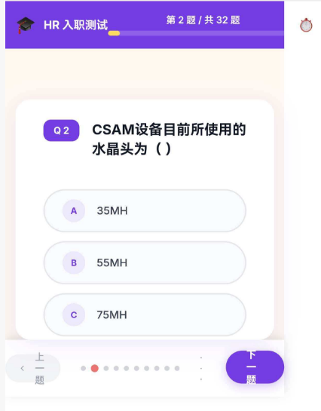
答题界面及考试过程控制
答题界面适配：
1、竖屏为主、简洁布局
2、答题卡悬浮 / 底部导航
3、已答 / 未答 / 标记题状态
4、一键标记疑问题
5、快速跳转题目
6、答题实时保存
7、提交二次确认
8、中途断网退出自动保存
9、考试结束强制交卷
题库与题型设计：
1、单选、多选、判断：结果只需汇出分数，不提示是否通过
简单题：采用线下纸质版笔试答题方式；
可将线下纸质成绩导入，合并计算理论、实操成绩，最终形成终版结果
2、随机抽题、固定组卷、防重复抽题
3、题目难度分级
4、通用题目设置试卷占比为10%
倒计时：距考试结束还剩 XX 天 XX 小时（动态显示）

Slide 6
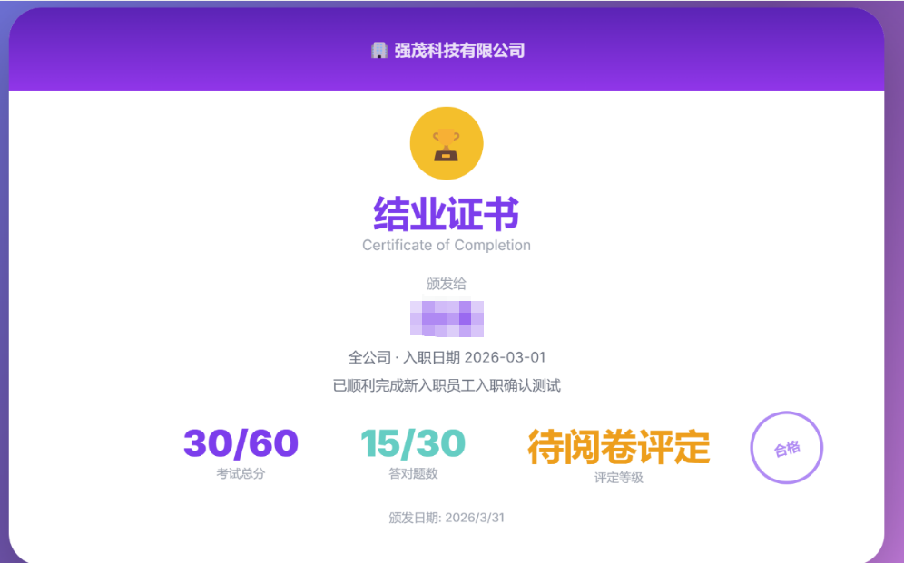
成绩统计设计
自动阅卷与评分
客观题即时判分
总分计算
错题解析、正确答案、个人考试报告（用时、正确率）：此项考试后管理员手动限定时间开放
数据管理设计（仅HR有权限）
考生成绩导出缺考、作弊、异常记录
考试数据分析（平均分、难度、通过率）
4、后台管理必备设计
1.考试创建与编辑
2.题库批量导入 / 管理
3.考生名单导入与权限设置
4.实时监考（查看在线状态、异常行为）
5.成绩管理与人工评卷

Slide 7
谢谢指正~
Copyright© 2025PANJIT International Inc. All rights reserved.
Notes:
標題字型Title Font
English: Arial / 40
中文: 微軟正黑體 / 40 粗體(B) 顏色Color: R_0 / G_117 / B194

